Slide 1
Doenças provocadas por patógenos que infestam o solo
José Belasque
Departamento de Fitopatologia e Nematologia
01/04/2024

Slide 2
o que veremos
patógenos que infestam o solo
estratégias de sobrevivência
podridões em materiais de propagação
morte de plântulas
podridões de raízes e colo
murchas vasculares
exemplos de doenças e como manejá-las

Slide 3
o manejo de doenças deve sempre ser planejado e considerar as culturas agrícolas, seus patógenos e o ambiente de produção

Slide 4
doenças provocadas por patógenos de solo
patógenos de plantas que sobrevivem no solo por longo tempo
como esses patógenos sobrevivem no solo?
como saprófitas
possuem vários hospedeiros
estruturas especializadas

Slide 5
quais são as doenças provocadas esses patógenos?
podridões de sementes (e demais materiais de propagação)
morte de plântulas (damping-off)
podridões de raízes e colo
murchas vasculares

Slide 6
podridões de sementes e damping-off
milho
patógenos infestam solo ou sementes
baixas temperaturas (próximas 15ºC) e grande disponibilidade água no solo
Pythium spp., Diplodia maydis, Rhizoctonia solani, Penicillium spp. e Fusarium spp.
histórico da área, época, local e profundidade de semeadura
preparo do solo e manejo correto da irrigação
sementes sadias e tratadas

Slide 7
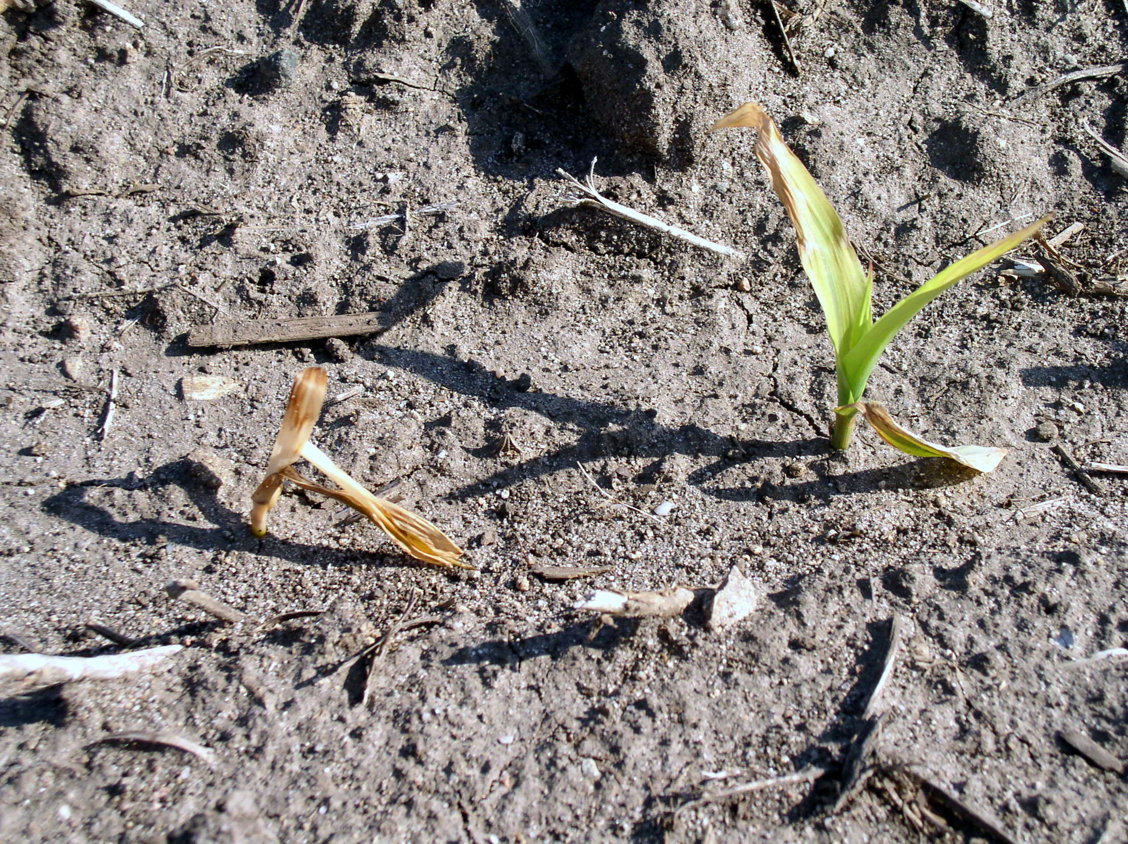
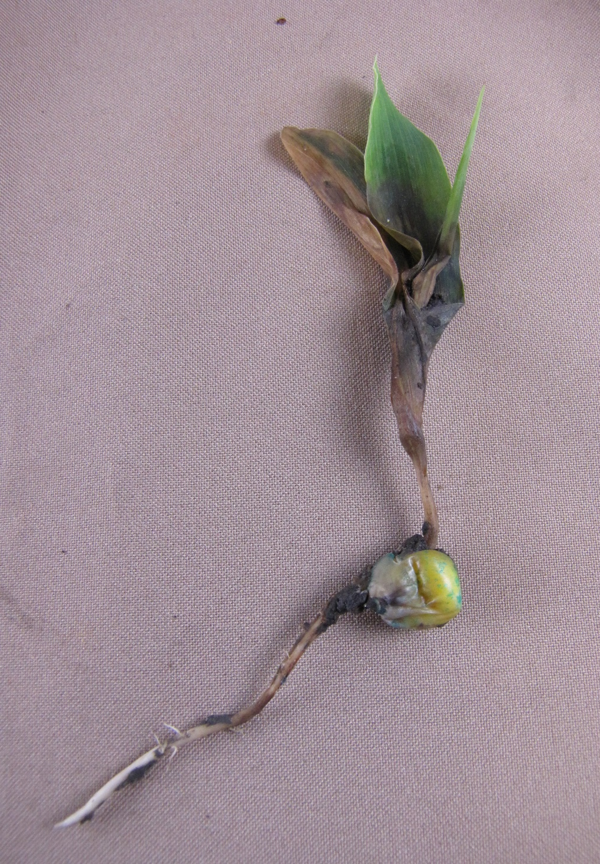
Fonte das imagens: G. Munkvold, G. Ruhl, and A. Robertson
https://cropprotectionnetwork.org/resources/articles/diseases/seed-decay-and-seedling-blight-of-corn

Slide 8
podridões de sementes e damping-off
soja
patógenos infestam solo ou sementes
temperaturas 15ºC a 25ºC e grande disponibilidade água no solo
Phomopsis sojae, Colletotrichum truncatum, Fusarium semitectum (sin. F. pallidoroseum), Sclerotinia sclerotiorum, Cercospora kikuchii, Corynespora cassiicola, Aspergillus flavus
histórico da área, época, local e profundidade de semeadura
preparo do solo e manejo correto da irrigação
sementes sadias e tratadas

Slide 9
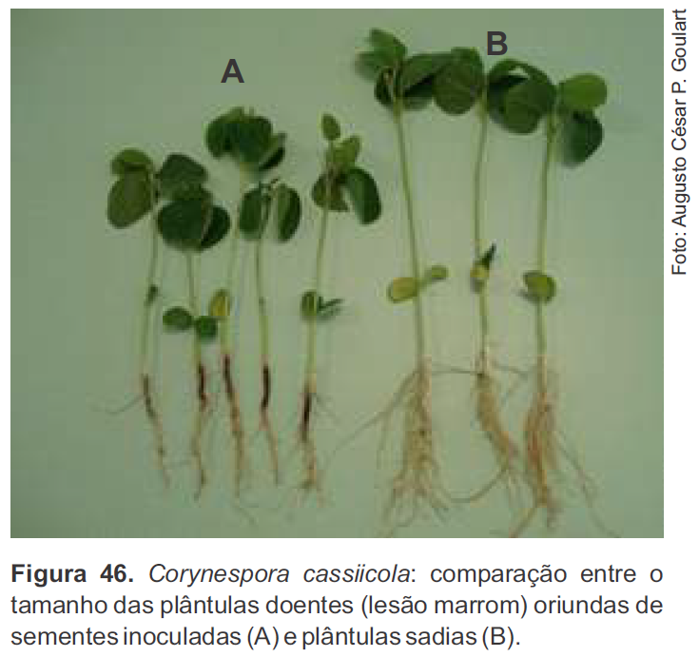
podridões de sementes e damping-off
Fonte: Goulart (2018). Fungos em sementes de soja: detecção, importância e controle. 2 ed. rev. e ampl. – Brasília, DF: Embrapa. 71p. ISSN 978-85-7035-823-3

Slide 10
Rhizoctonia solani (teleomorfo Thanatephorus cucumeri)
infecta dezenas de espécies botânicas (algodão, amendoim, feijoeiro, soja, hortícolas...)
há patótipos diferentes (AG4 associado as “doenças de solo”)
podridões de sementes, damping-off, tombamento plantas e podridão de raízes
mais importante em áreas com sucessão de leguminosas e cultivo de inverno

Slide 11
Rhizoctonia solani (teleomorfo Thanatephorus cucumeri)
temperaturas de 18ºC a 24ºC
grande disponibilidade de água no solo
ferimentos nas plantas
sobrevivência: escleródios, saprófita, restos cultura e vários hospedeiros
disseminação: sementes, mudas, água e solo

Slide 12
podridão radicular de Rhizoctonia solani em feijoeiro
vagens de feijoeiro após contato com solo infestado por Rhizoctonia solani
Fonte: Wendland et al. (2018). Manual de identificação das principais doenças do feijoeiro comum. Embrapa. ISBN 978-85-7035-862-2

Slide 13
podridão radicular de Rhizoctonia solani em feijoeiro
Fonte: Wendland et al. (2018). Manual de identificação das principais doenças do feijoeiro comum. Embrapa. ISBN 978-85-7035-862-2

Slide 14
manejo integrado de Rhizoctonia solani
histórico da área, local e época cultivo
densidade e profundidade de semeadura
preparo do solo (aração profunda, reduzir acúmulo água)
sementes sadias e tratadas
evitar ferimentos nas plantas
rotação de culturas (com gramíneas)
pulverizações no sulco de plantio

Slide 15
fungicidas para o manejo de Rhizoctonia solani
exemplos para algodão, soja, feijoeiro, amendoim e batata
disponíveis no Brasil em misturas comerciais ou sozinhos para aplicação em material propagativo, sulco ou parte aérea
Nome comum | MOA (Frac) | Código (Frac) | Grupo químico ou biológico
Carbendazim | B1 (MBC) | 1 | benzimidazol
Procimidona | E3 (dicarboximida) | 2 | dicarboximida
Difenoconazol Ipconazol Tebuconazol Triadimenol | G1 (DMI - SBI class 1) | 3 | triazol
Benzovindiflupyr Flutalonil Trifuzamida | C2 (SDHI) | 7 | pirazol-carboxamida fenil-benzamida tiazol-carboxamida
Piraclostrobina | C3 (QoI) | 11 | metoxi-carbamato
Fluodioxonil | E2 (PP) | 12 | fenilpirrol
dados compilados do Agrofit (MAPA) e FRAC

Slide 16
fungicidas para o manejo de Rhizoctonia solani
exemplos para algodão, soja, feijoeiro, amendoim e batata
disponíveis no Brasil em misturas comerciais ou sozinhos para aplicação em material propagativo, sulco ou parte aérea
Nome comum | MOA (Frac) | Código (Frac) | Grupo químico ou biológico
Quintozeno (PCNB) | F3 (AH) | 14 | aromáticos
Pencicurom | B4 (feniluréia) | 20 | feniluréia
Fluazinam | C5 | 29 | 2,6-dinitro-anilinas
Tiram | M (multissítio) (ditiocarbamatos e relativos) | M3 | dimetil-ditiocarbamatos
Captana | M (multissítio) (fitalimida) | M4 | fitalimida
Trichoderma harzianum Bacillus amyloliquefaciens Bacillus subtilis | BM (fungo Trichoderma spp.) BM (bactéria Bacillus spp.) BM (bactéria Bacillus spp.) | BM2 | controle biológico
Dazomete | - | - | isotiocinato de metila
dados compilados do Agrofit (MAPA) e FRAC

Slide 17
podridão radicular de Phytophthora sojae em soja
podridões de sementes, damping-off, tombamento plantas e podridão de raízes
17 patótipos identificados no Brasil
temperatura 20ºC a 28ºC e grande disponibilidade de água no solo
sobrevivência: oósporos e restos de cultura
disseminação: pela água e solo
epidemias: safras chuvosas, solos compactados e plantio direto

Slide 18
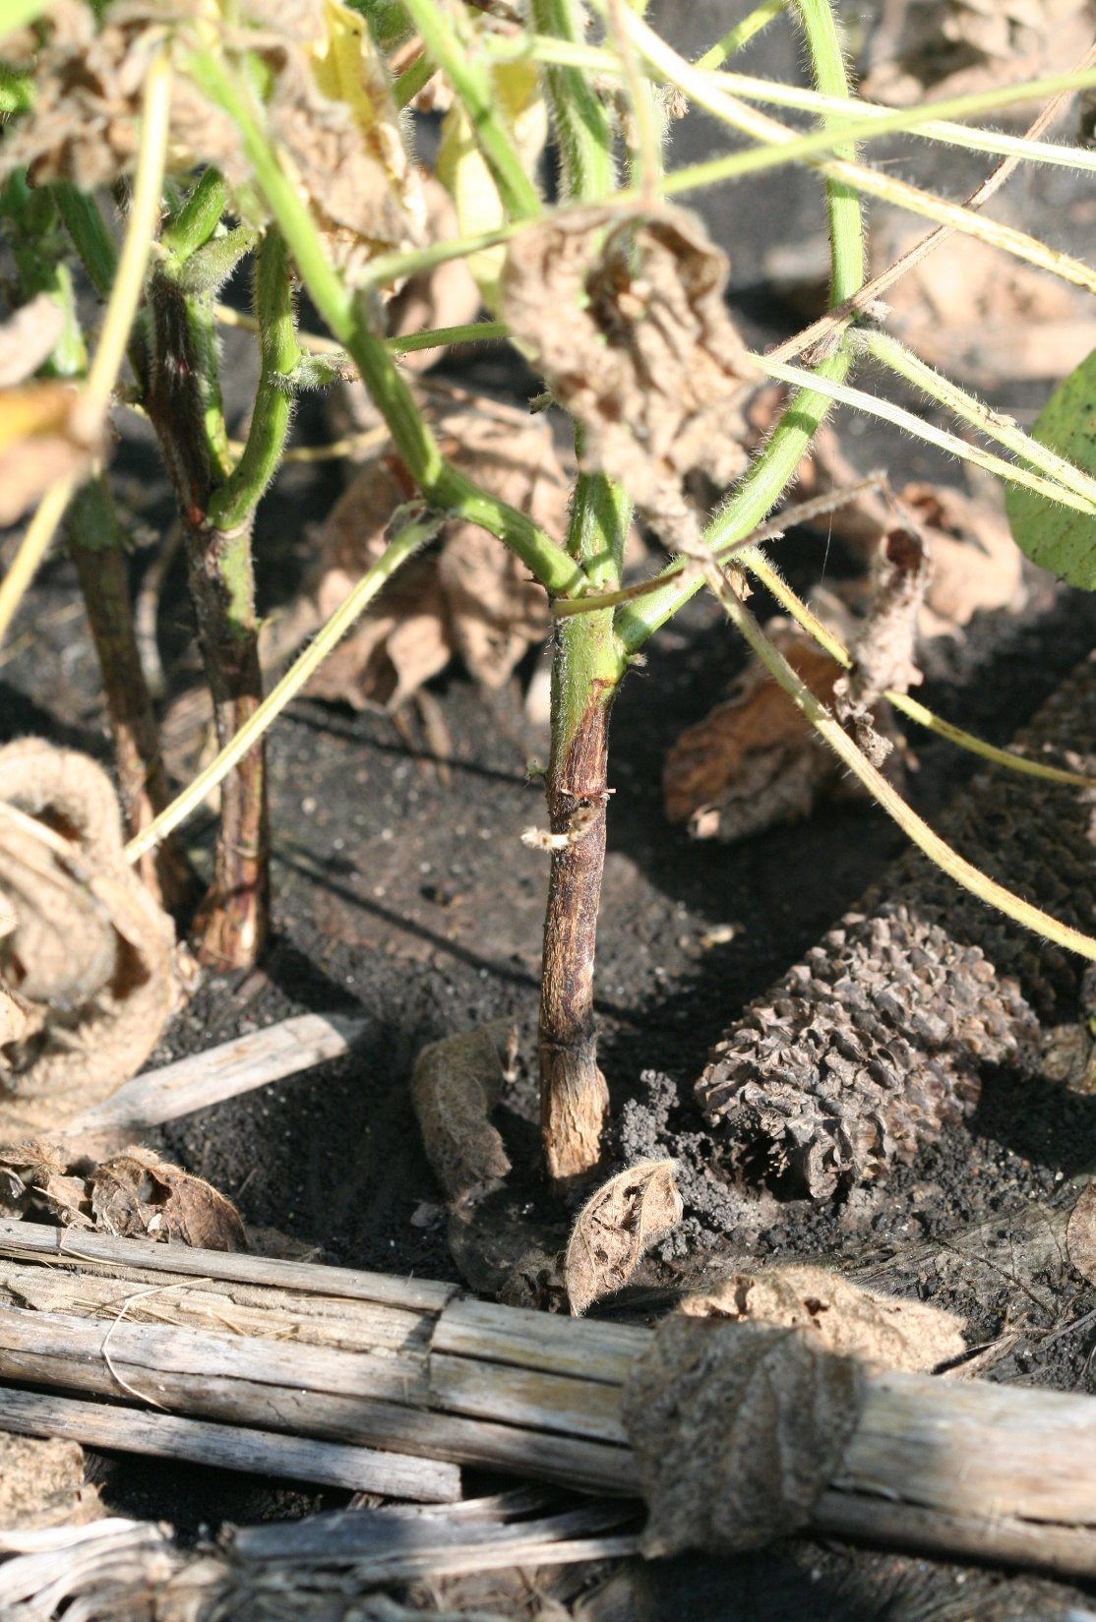
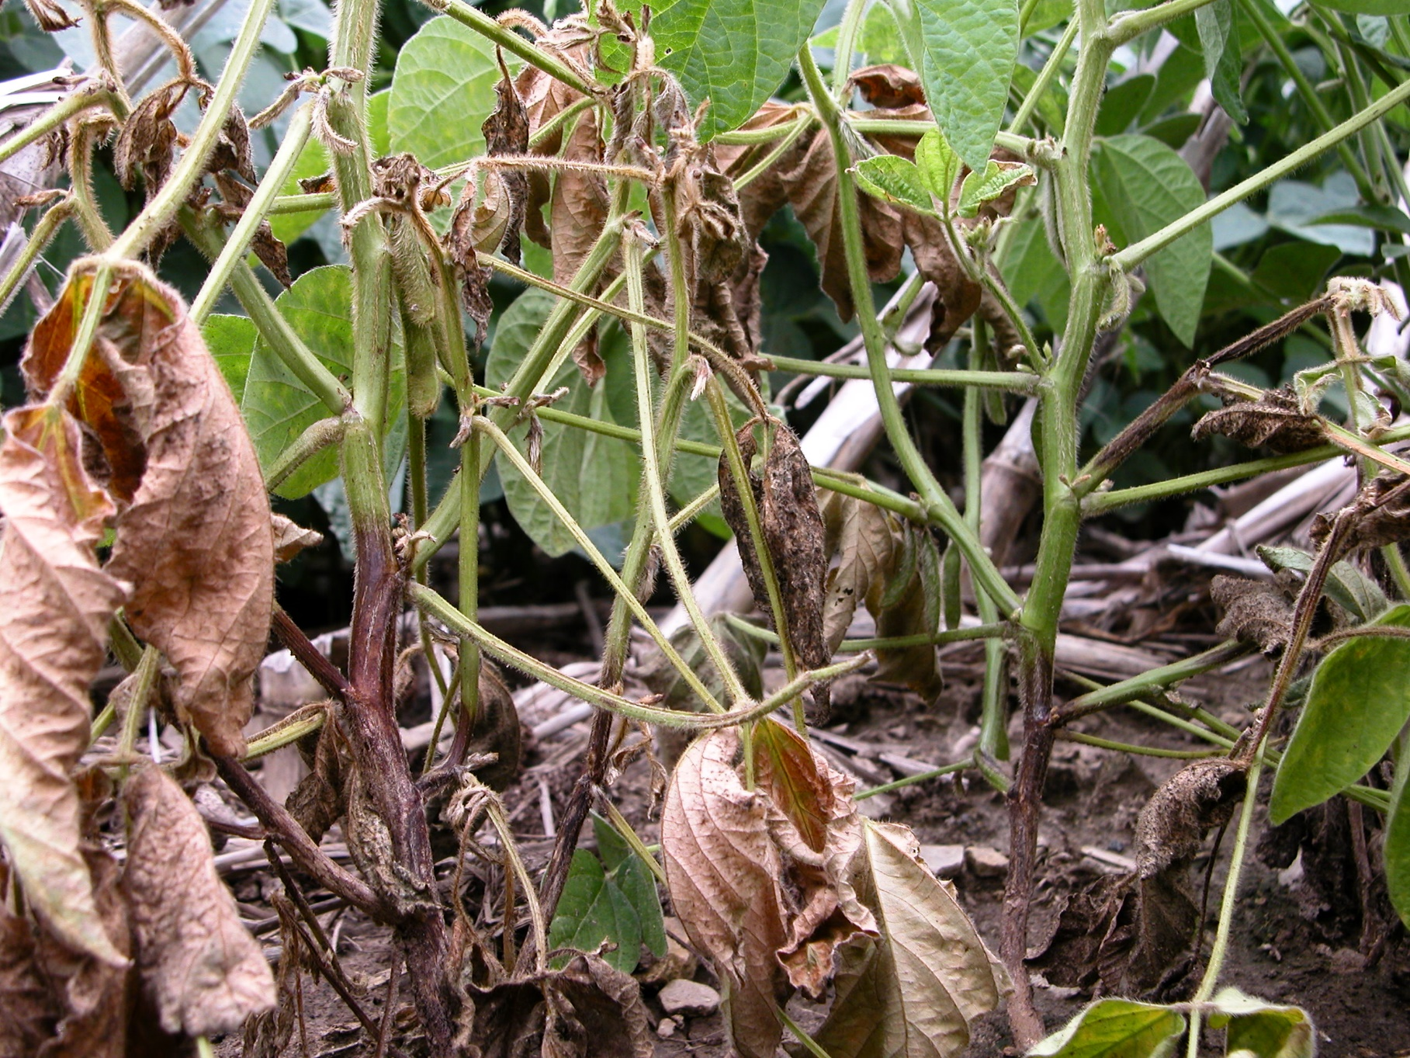
podridão radicular de Phytophthora sojae em soja
https://cropprotectionnetwork.org/resources/articles/diseases/phytophthora-root-and-stem-rot-of-soybean
Foto: C. Grau
Foto: D. Mueller

Slide 19
manejo da podridão radicular em soja
Phytophthora sojae
histórico da área, local e época cultivo
densidade e profundidade de semeadura
preparo do solo (aração profunda, reduzir acúmulo água)
tratamento de sementes [usar metalaxil-M (A1 – PA, grupo químico das acilalaninas)]
evitar ferimentos nas plantas
rotação de culturas
há variedades resistentes

Slide 20
podridão cinzenta da haste ou podridão de carvão
Macrophomina phaseolina
podridões de raízes e colo
habitante natural de solos (polífago)
temperatura ideal 30ºC
microescleródios, vários hospedeiros e safrófita
disseminação por sementes, água e solo
safras com baixa pluviosidade ou veranicos, altas temperaturas e solos compactados

Slide 21
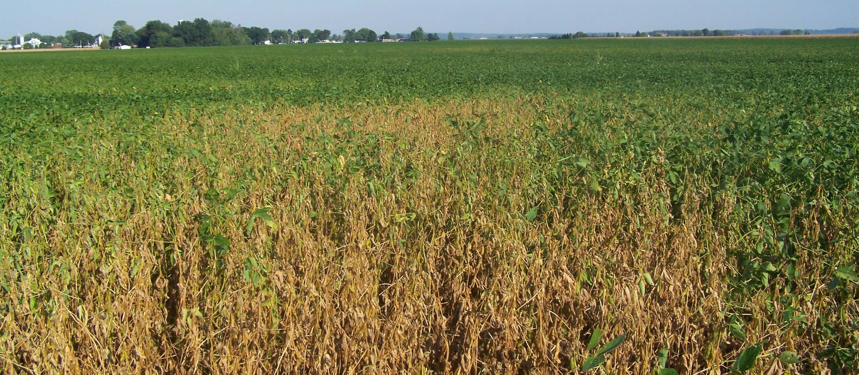
podridão de carvão em soja (Macrophomina phaseolina)
Galeria de imagens de D. Mueller, C. Bradley, M. Chilvers, T. Mueller e A. Robertson
https://cropprotectionnetwork.org/resources/articles/diseases/charcoal-rot-of-soybean

Slide 22
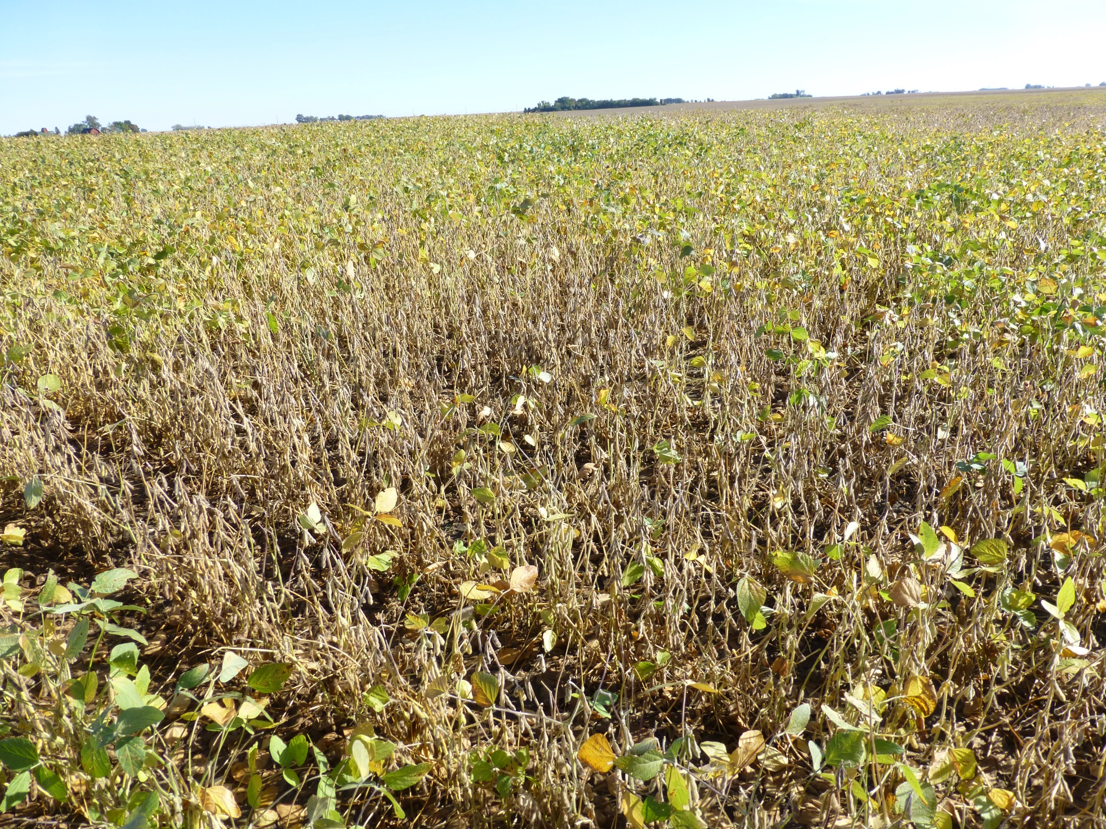
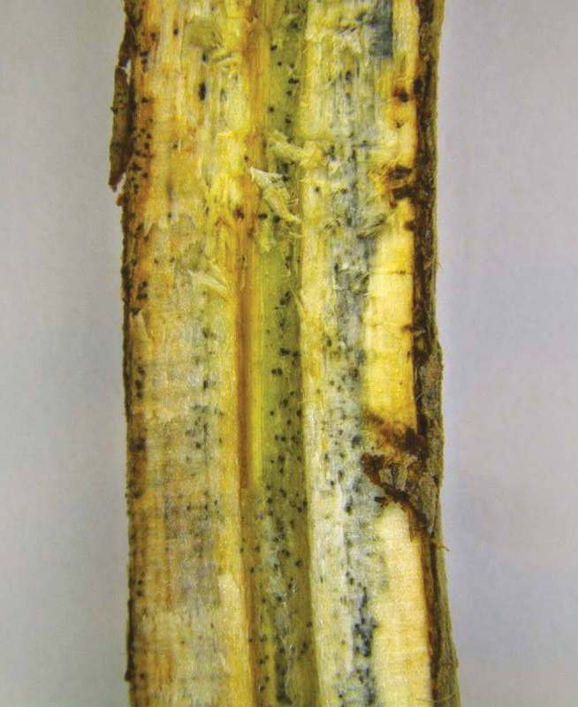
podridão de carvão em soja (Macrophomina phaseolina)
Galeria de imagens de D. Mueller, C. Bradley, M. Chilvers, T. Mueller e A. Robertson. https://cropprotectionnetwork.org/resources/articles/diseases/charcoal-rot-of-soybean

Slide 23
manejo das podridões de M. phaseolina
histórico da área, local e época cultivo
preparo do solo (descompactação, manejo para evitar escorrimento água)
sementes sadias e tratadas
menor ocorrência em plantio direto
bom manejo nutricional
rotação de culturas é difícil para essa doença

Slide 24
fungicidas para manejo de podridões de M. phaseolina
tratamento de sementes em feijoeiro
Nome comum | MOA (Frac) | Código (Frac) | Grupo químico ou biológico
Difenoconazol | G1 (DMI - SBI class 1) | 3 | triazol
Tiram* | M (multissítio) (ditiocarbamatos e relativos) | M3 | dimetil-ditiocarbamatos
Fluodioxonil | E2 (PP) | 12 | fenilpirrol
Trichoderma harzianum | BM (fungo Trichoderma spp.) | BM2 | controle biológico
*disponível em mistura comercial com carboxina [C2 (SDHI), código 7, grupo químico oxatim-carboxamida]
dados compilados do Agrofit (MAPA) e FRAC

Slide 25
mofo branco (Sclerotinia sclerotiorum)
áreas com sucessão de leguminosas, ou áreas irrigadas com produção leguminosas, ou áreas acima de 800 metros altitude
patógeno de mais de 400 espécies botânicas (exceto gramíneas)
temperatura ótima 18ºC a 22ºC e grande disponibilidade de água no solo
produz escleródios, restos culturais e vários hospedeiros
disseminação por sementes, mudas, água e solo

Slide 26
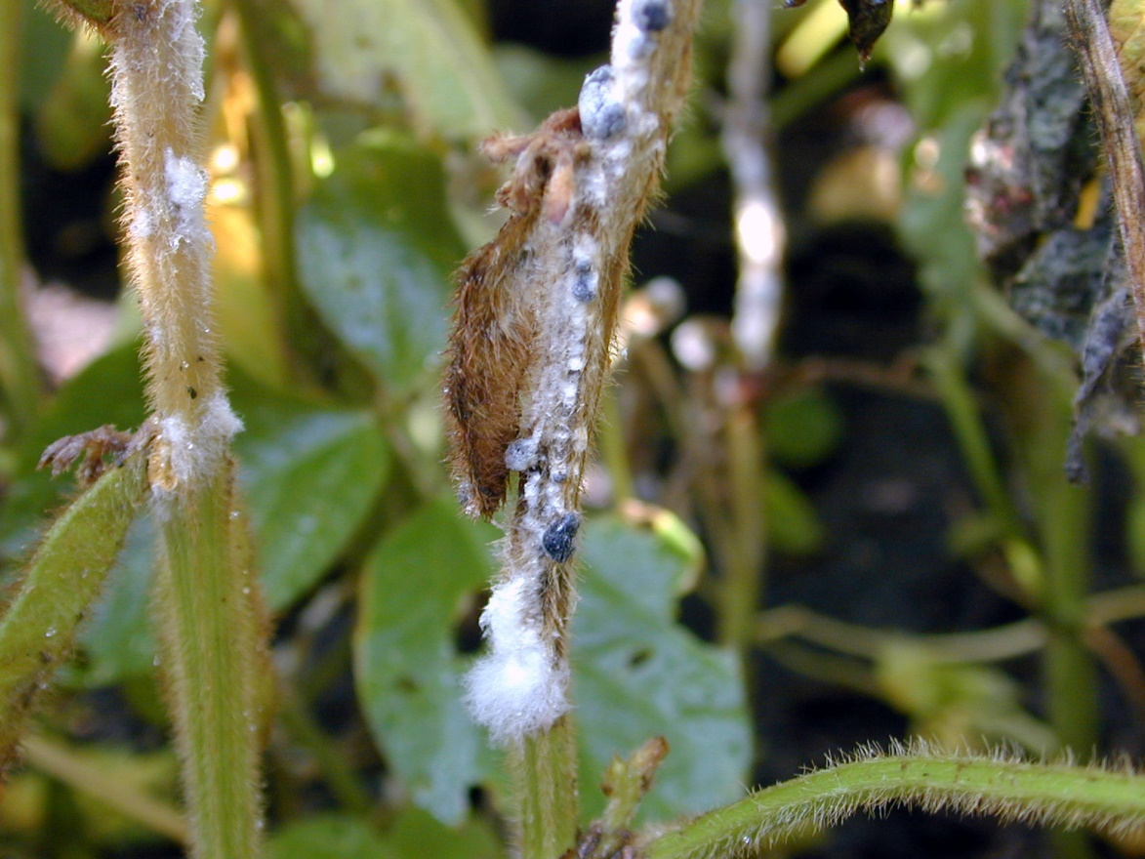
mofo branco em soja
Foto: D. Mueller
https://cropprotectionnetwork.org/resources/articles/diseases/white-mold-of-soybean

Slide 27
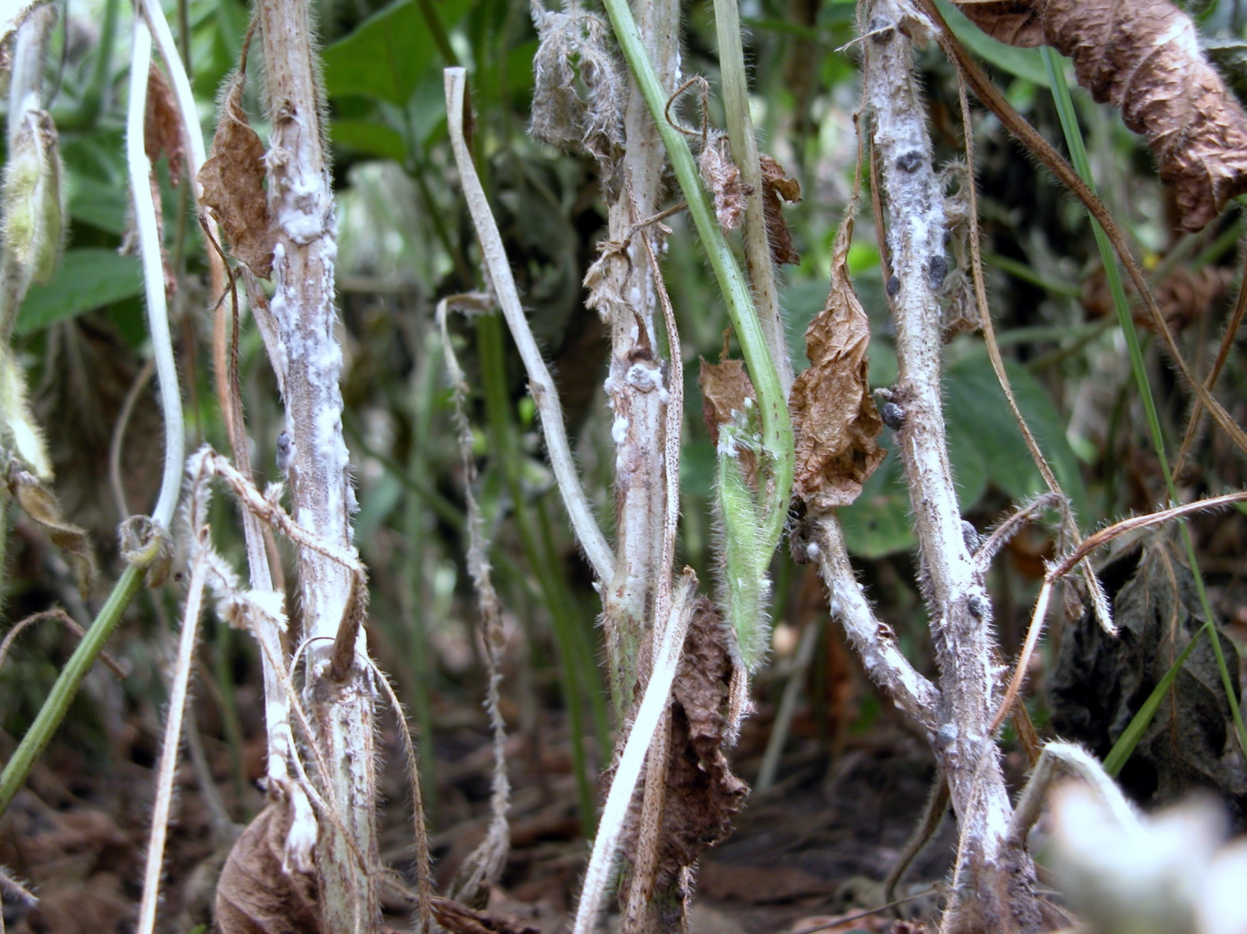
mofo branco em soja
Galeria de imagens de D. Mueller, C. Grau, M. Chilvers e A. Sisson
https://cropprotectionnetwork.org/resources/articles/diseases/white-mold-of-soybean

Slide 28
manejo do mofo branco (Sclerotinia sclerotiorum)
histórico da área, local e época de cultivo
preparo adequado do solo e menor densidade de semeadura
sementes sadias e tratadas
variedades de porte ereto, precoces, curto florescimento
manejo adequado da irrigação
pulverizações da parte aérea
rotação de culturas (c/ gramíneas)
plantio direto (integração braquiária e controle biológico)

Slide 29
fungicidas para manejo do mofo branco
exemplos para algodão, soja e feijoeiro
disponíveis no Brasil em misturas comerciais ou sozinhos para tratamento de sementes e pulverização
Nome comum | MOA (Frac) | Código (Frac) | Grupo químico ou biológico
Carbendazim Tiofanato metílico | B1 (MBC) | 1 | benzimidazol tiofanato
Iprodiona Procimidona | E3 (dicarboximida) | 2 | dicarboximida
Picoxistrobina | C3 (QoI ) | 11 | metoxi-acrilato
Ciprodinil | D1 (AP) | 9 | anilinopirimidina
Fluazinam | C5 | 29 | 2,6-dinitro-anilinas
Boscalida Fluopiram | C2 (SDHI) | 7 | piridina-carboxamida piridinil-etil-benzamida
Trichoderma harzianum Trichoderma asperellum Bacillus amyloliquefaciens Bacillus subtilis | BM (fungo Trichoderma spp.) BM (fungo Trichoderma spp.) BM (bactéria Bacillus spp.) BM (bactéria Bacillus spp.) | BM2 | controle biológico
dados compilados do Agrofit (MAPA) e FRAC

Slide 30
fungicidas para manejo do mofo branco
exemplos para algodão, soja e feijoeiro
misturas comerciais
Nome comum | MOA (Frac) | Código (Frac) | Grupo químico ou biológico
Carboxina + Tiram | C2 (SDHI) + M | 7 + M3 | carboxamida + ditiocarbamato
Bixafem + Protioconazol + Trifloxistrobina | C2 (SDHI) + G1 (DMI) + C3 (QoI) | 7 + 3 + 11 | carboxamida + triazol + estrobilurina
Ciprodinil + Fludioxonil | D1 (AP) + E2 (PP) | 9 + 12 | anilinopirimidina + fenilpirrol
Clorotalonil + Tiofanato-metílico | M + B1 (MBC) | M5 + 1 | ftalonitrila + tiofanato
Fludioxonil + Metalaxil-M + Tiabendazol | E2 (PP) + A1 (fenilamida) + B1 (MBC) | 12 + 4 + 1 | fenilpirrol + acilalanina + benzimidazol
Mancozebe + Tiofanato-metílico | M + B1 (MBC) | M3 + 1 | ditiocarbamato + tiofanato
dados compilados do Agrofit (MAPA) e FRAC

Slide 31
manejo do mofo branco (Sclerotinia sclerotiorum)
associação da palhada de braquiária e aplicação de Trichoderma em plantio direto
Fonte: Gorgen et al. (2008). Controle de Sclerotinia sclerotiorum com o manejo de Brachiaria ruziziensis e aplicação de Trichoderma harzianum. Embrapa. Circular Técnica 81.

Slide 32
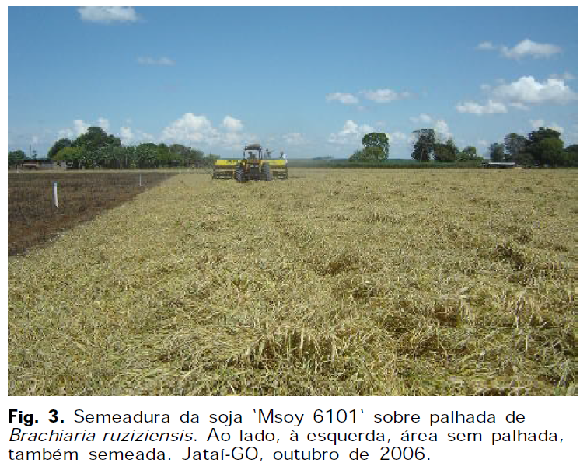
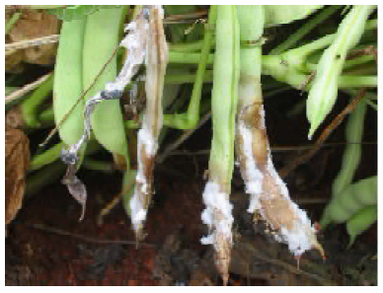
associação da palhada de braquiária e aplicação de Trichoderma em plantio direto
Fonte:
Gorgen et al. (2008). Controle de Sclerotinia sclerotiorum com o manejo de Brachiaria ruziziensis e aplicação de Trichoderma harzianum. Embrapa. Circular Técnica 81.

Slide 33
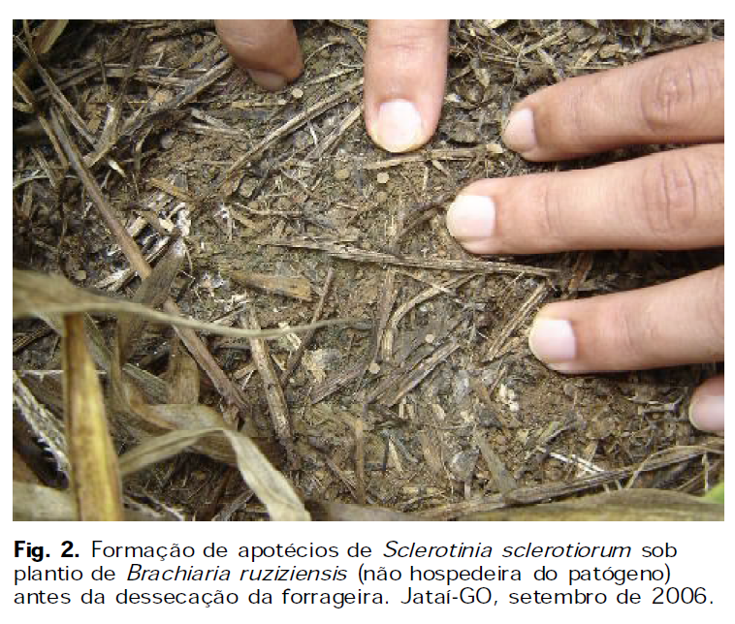
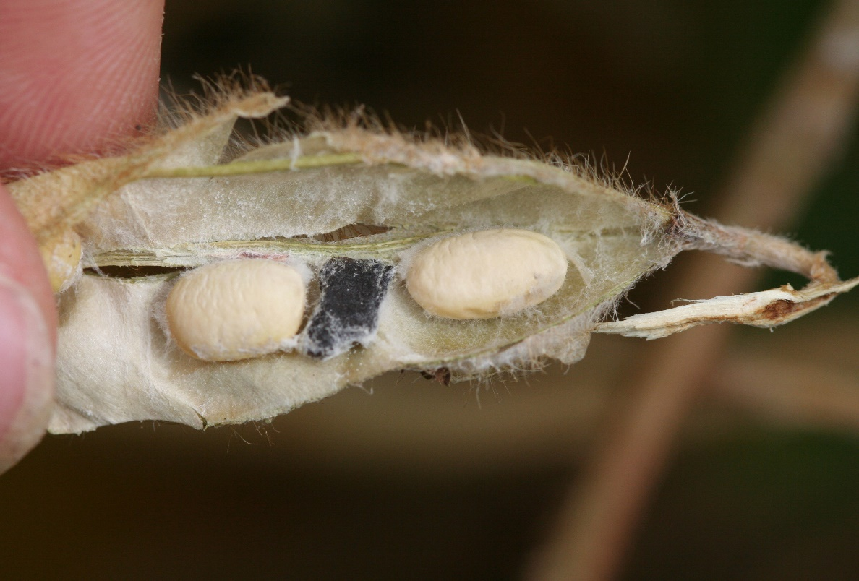
associação da palhada de braquiária e aplicação de Trichoderma em plantio direto
Galeria de imagens de D. Mueller, C. Grau, M. Chilvers e A. Sisson
https://cropprotectionnetwork.org/resources/articles/diseases/white-mold-of-soybean
Fonte:
Gorgen et al. (2008). Controle de Sclerotinia sclerotiorum com o manejo de Brachiaria ruziziensis e aplicação de Trichoderma harzianum. Embrapa. Circular Técnica 81.

Slide 34
outras doenças e patógenos
murcha de Sclerotium rolfsii (+200 espécies plantas: amendoim, feijoeiro, soja)
saprófita, escleródios, vários hospedeiros
25ºC a 35ºC, solos arenosos e com grande disponibilidade água
sementes, solo e água, não há resistência varietal
podridão radicular seca Fusarium solani (feijoeiro) e podridão vermelha da raiz Fusarium spp. (soja)
saprófita, clamidósporos, 20ºC a 25ºC, solos compactados e com água disponível no solo
sementes, solo e água, não há resistência varietal

Slide 35
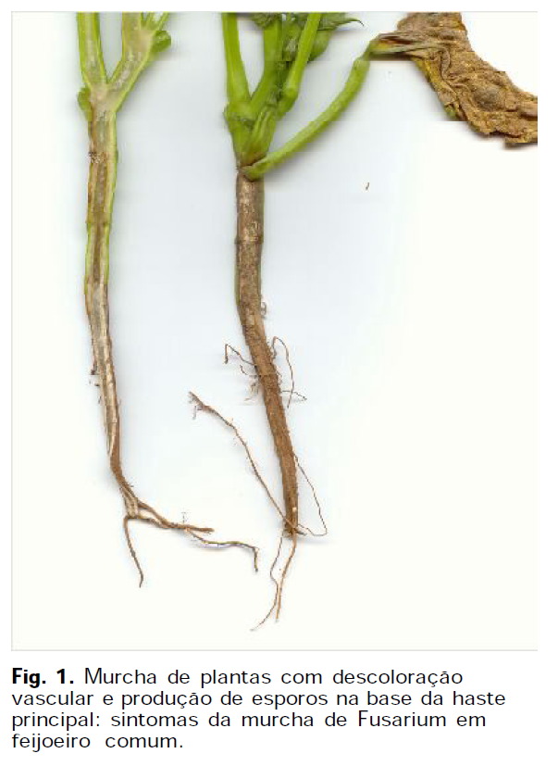
murchas vasculares
Fusarium oxysporum
Verticilium spp.
Curtobacterium flaccumfaciensis
habitantes do xilema das plantas
patógenos mais especializados
Fonte da Fig. 1.: Toledo-Souza et al. (2008). Plantas de cobertura para controle da murcha de Fusarium em feijoeiro comum no sistema plantio direto. Embrapa. Circular Técnica 81.

Slide 36
murchas vasculares do algodoeiro
fusariose (Fusarium oxysporum f. sp. vasinfectum)
outros hospedeiros tabaco, soja, alfafa, labe-labe...
há raças (no Brasil raça 6)
solos arenosos, temperaturas de 25ºC a 32ºC e grande disponibilidade de água no solo
produz clamidósporos
disseminação por sementes, água e solo
muito severa em áreas com nematoides (especialmente Meloidogyne)

Slide 37
fusariose do algodoeiro
variedades resistentes
manejo de nematoides
histórico da área, local e época de plantio
sementes sadias e tratadas
preparo do solo
rotação de culturas (amendoim, mucuna preta, crotalária e milho) verificar a resistência aos nematoides

Slide 38
fungicidas para manejo Fusariose ou murcha de Fusarium
exemplos para algodão, soja e feijoeiro
disponíveis no Brasil em misturas comerciais ou sozinhos para tratamento de sementes
Nome comum | MOA (Frac) | Código (Frac) | Grupo químico ou biológico
Carbendazim Tiofanato metílico | B1 (MBC) | 1 | benzimidazol tiofanato
Flutriafol | G1 (DMI - SBI class 1) | 3 | triazol
Tiram | M (multissítio) (ditiocarbamatos e relativos) | M3 | dimetil-ditiocarbamatos
Fluodioxonil | E2 (PP) | 12 | fenilpirrol
Trichoderma harzianum Bacillus subtilis | BM (fungo Trichoderma spp.) BM (bactéria Bacillus spp.) | BM2 | controle biológico
Captana | M (multissítio) (fitalimida) | M4 | fitalimida
dados compilados do Agrofit (MAPA) e FRAC

Slide 39
murchas vasculares do feijoeiro
murcha de Fusarium oxysporum f. sp. phaseoli
há raças do patógeno
mais importante em épocas secas e com menores temperaturas (20ºC a 25ºC)
solos compactados e grande disponibilidade de água
produz clamidósporos
disseminação por sementes, água e solo
importante em áreas com nematoides (especialmente Meloidogyne e Pratylenchus)

Slide 40
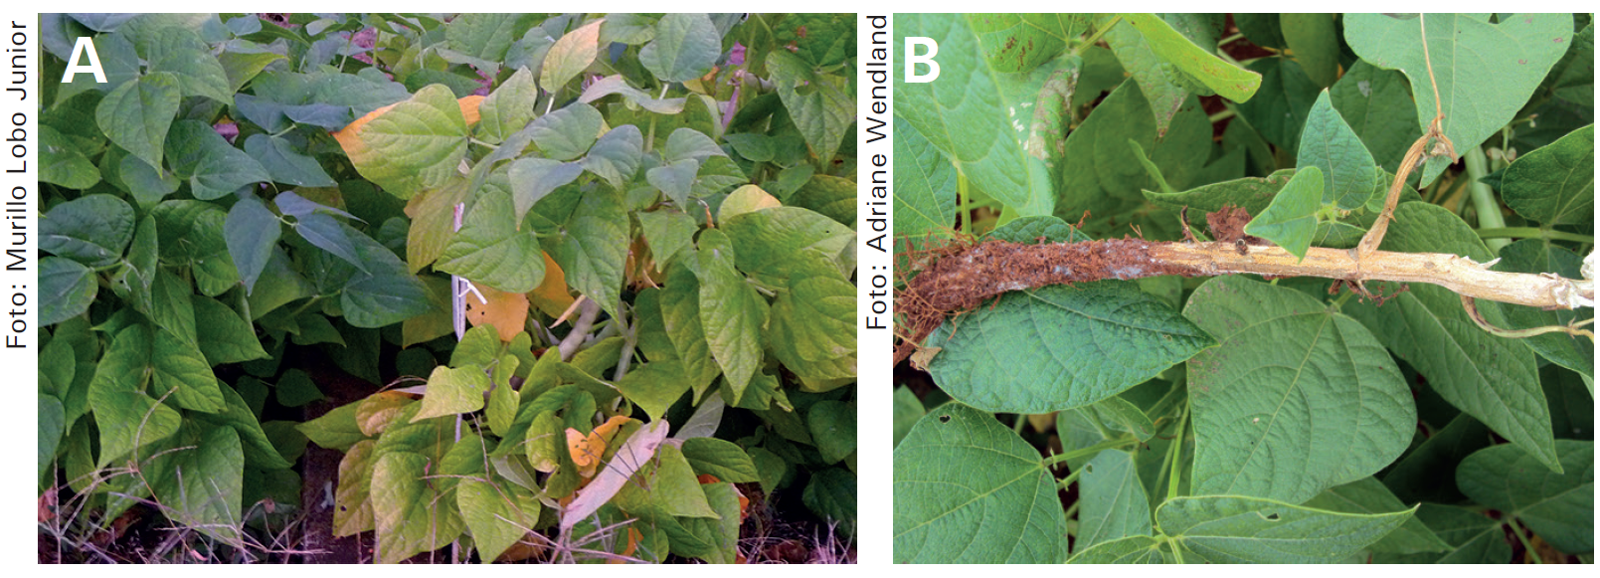
murcha de Fusarium oxysporum em feijoeiro
Fonte: Wendland et al. (2018). Manual de identificação das principais doenças do feijoeiro comum.
Embrapa. ISBN 978-85-7035-862-2

Slide 41
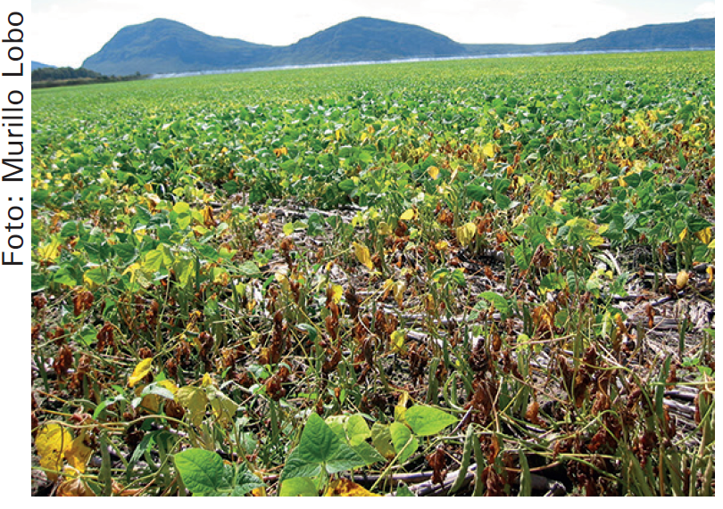
murcha de Fusarium oxysporum em feijoeiro
Fonte: Wendland et al. (2018). Manual de identificação das principais doenças do feijoeiro comum.
Embrapa. ISBN 978-85-7035-862-2

Slide 42
manejo da murcha de Fusarium oxysporum
histórico da área, local e época de semeadura
preparo do solo e irrigação adequada
manejo de nematoides
sementes sadias e tratadas
rotação de culturas (com gramíneas resistentes)
variedades resistentes

Slide 43
nematoides
algodão
Meloidogyne incognita (galhas)
25ºC a 30ºC, solos arenosos, há raças, associação c/ Fusarium oxysporum
Rotylenchulus reniformis (reniforme)
semi-endoparasita, solos médio a argilosos, anidrobiose
Pratylenchus brachyurus (lesões)
endoparasita migrador, polífago

Slide 44
manejo de nematoides em algodão
histórico área, tipo de solo, limpeza de equipamentos, tratamento de sementes e nematicidas sulco plantio
variedades resistentes e rotação de culturas
M. incognita: Crotalaria spectabilis, C. retusa e C. ochroleuca, amendoim, braquiária, Panicum maximum
R. reniformis: Crotalaria spp., milho, sorgo, milheto, cana-de-açúcar, braquiárias, arroz, amendoim, nabo forrageiro, mucuna preta
P. brachyurus: C. spectabilis, C. retusa, C. ochroleuca, girassol e milheto

Slide 45
fungicidas para manejo nematoides
exemplos para algodão para manejo de Meloigogyne, Pratylenhus e Rotylenchulus
Nome comum | Grupo químico ou biológico
Abamectina | Avermectina
Cadusafós Fenamifós Terbufós | Organofosforado
Fluensulfona | Fluoroalquenil
Fluopiram | Benzamida
Tiodicarbe | Metilcarbamato
Trichoderma harzianum Trichoderma koningiopis Bacillus amyloliquefaciens Bacillus firmus Bacillus licheniformis Bacillus methylotrophicus Bacillus subtilis Paecilomyces lilacinus | controle biológico
disponíveis no Brasil em misturas comerciais ou sozinhos para tratamento de sementes e aplicação em sulco
dados compilados do Agrofit (MAPA)

Slide 46
nematoides na cultura da soja
Meloidogyne incognita e M. javanica (galhas)
Heterodera glycines (cisto)
Rotylenchulus reniformis (reniforme)
Pratylenchus brachyurus (lesões)
histórico da área (espécies e raças), limpeza de equipamentos, tratamento de sementes ou sulco de plantio
variedades resistentes e rotação de culturas

Slide 47
Nome comum | Grupo químico ou biológico
Abamectina | Avermectina
Cadusafós | Organofosforado
Fluensulfona | Fluoroalquenil
Fluopiram | Benzamida
Tiodicarbe | Metilcarbamato
Allium sativum | Extrato vegetal
Trichoderma harzianum Trichoderma koningiopis Bacillus amyloliquefaciens Bacillus firmus Bacillus licheniformis Bacillus methylotrophicus Bacillus subtilis Paecilomyces lilacinus Pasteuria nishizawae Pochonia chlamydosporia | controle biológico
fungicidas para manejo nematoides
exemplos para soja para manejo de Meloigogyne, Pratylenhus e Heterodera
disponíveis no Brasil em misturas comerciais ou sozinhos para tratamento de sementes e aplicação em sulco
dados compilados do Agrofit (MAPA)

Slide 48
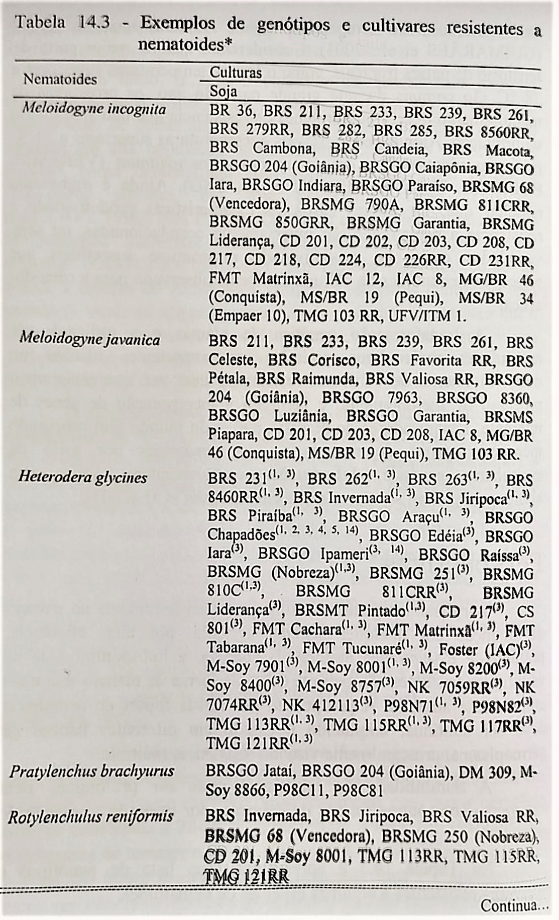
exemplos de genótipos resistentes a nematoides em várias culturas
Fonte: Freitas et al. (2010). Manejo sustentável de nematoides. Viçosa, UFV. ISBN 978-85-7269-395-0

Slide 49
exemplos de genótipos resistentes a nematoides em várias culturas
Fonte: Freitas et al. (2010). Manejo sustentável de nematoides. Viçosa, UFV. ISBN 978-85-7269-395-0

Slide 50
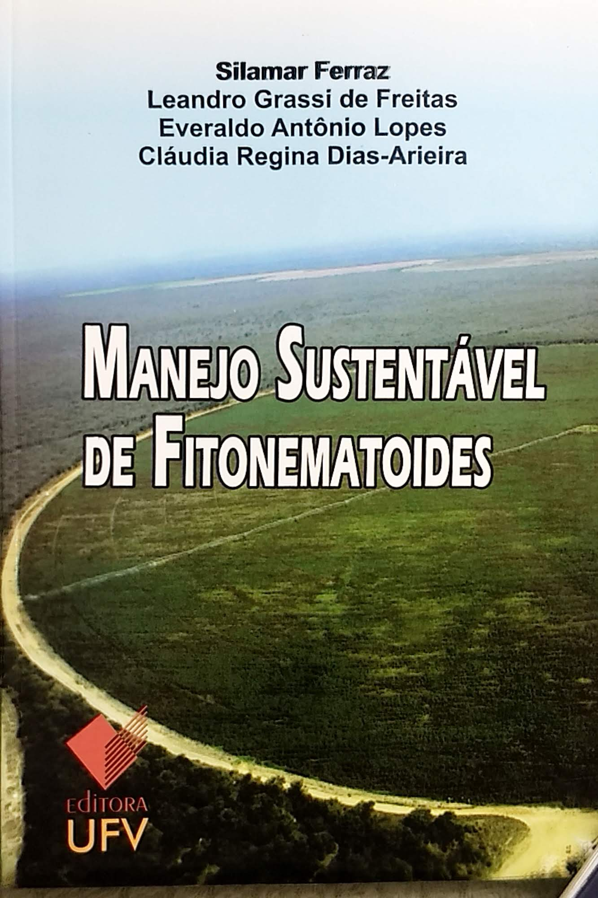
exemplos de genótipos resistentes a nematoides em várias culturas
Fonte: Freitas et al. (2010). Manejo sustentável de nematoides. Viçosa, UFV. ISBN 978-85-7269-395-0

Slide 51
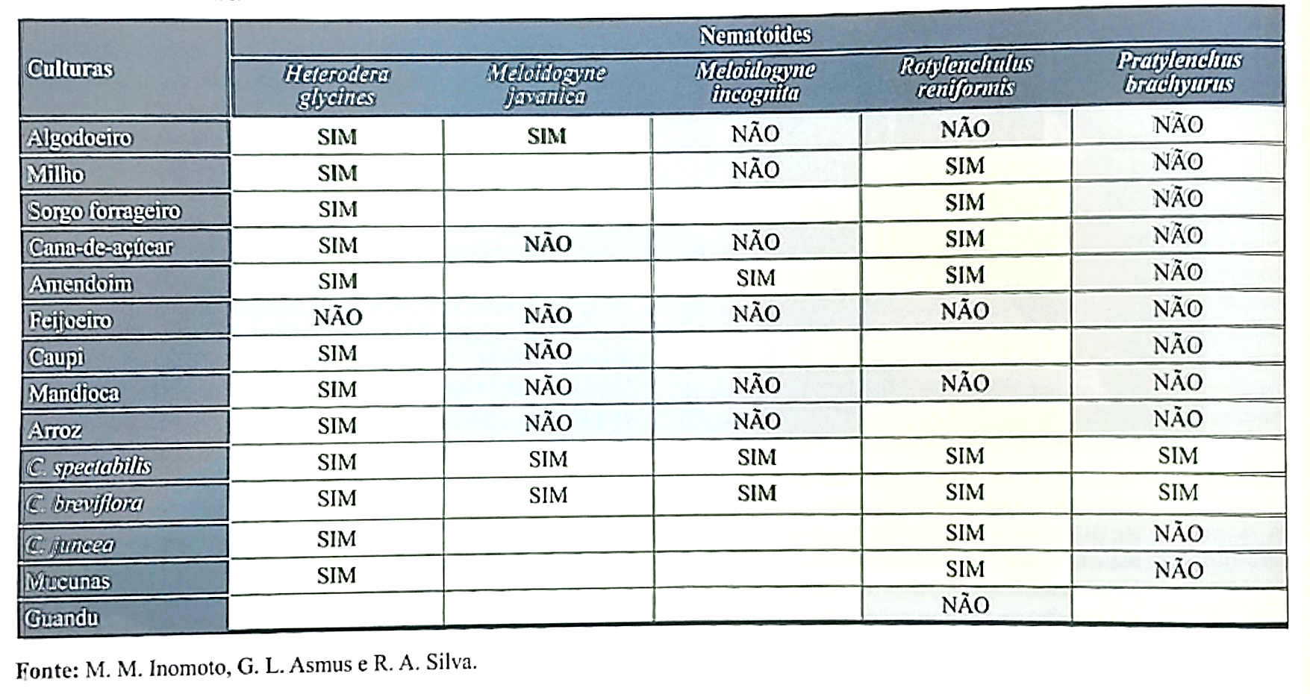
Culturas recomendadas para rotação com soja em plantio direto. “Sim” indica que a população do nematoide diminui e “Não” que a população aumenta
Amorim et al. (2018). Manual de Fitopatologia (v. 1). ISBN 978-85-318-0056-6

Slide 52
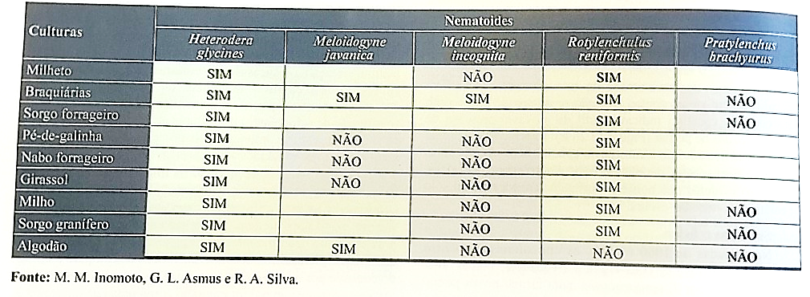
Culturas para sucessão com soja em plantio direto (safrinha de inverno). “Sim” indica que a população do nematoide diminui e “Não” que a população aumenta
Amorim et al. (2018). Manual de Fitopatologia (v. 1). ISBN 978-85-318-0056-6

Slide 58
podridão vermelha da raiz (Fusarium spp.)
F. brasiliense, F. tucumaniae e F. crassistipitatum
temperatura ótima de 22ºC a 25ºC
saprófita, clamidósporos
solos compactados e com água disponível
disseminação por sementes, solo e água
não há resistência varietal
não fazer sucessão com milho

Slide 59
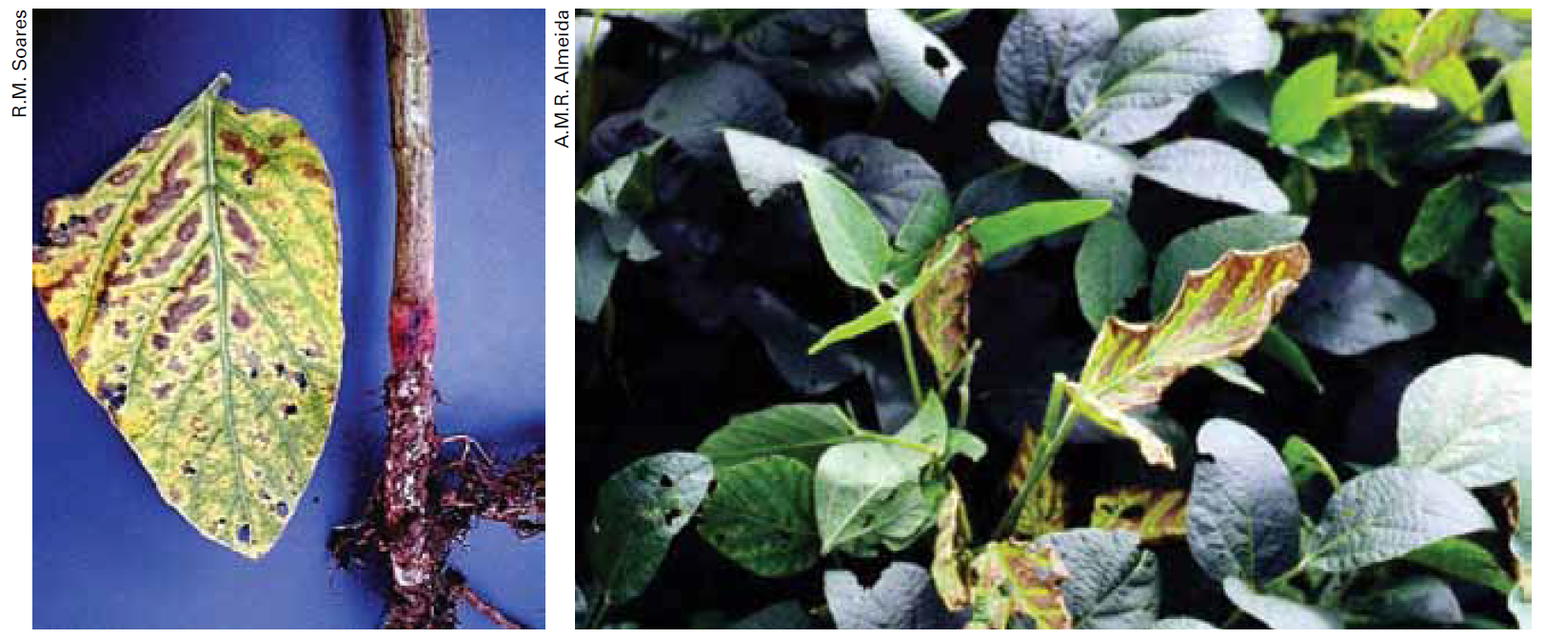
podridão vermelha da raiz
Documentos 256 Embrapa (2014). Manual de identificação de doenças de soja

Slide 60
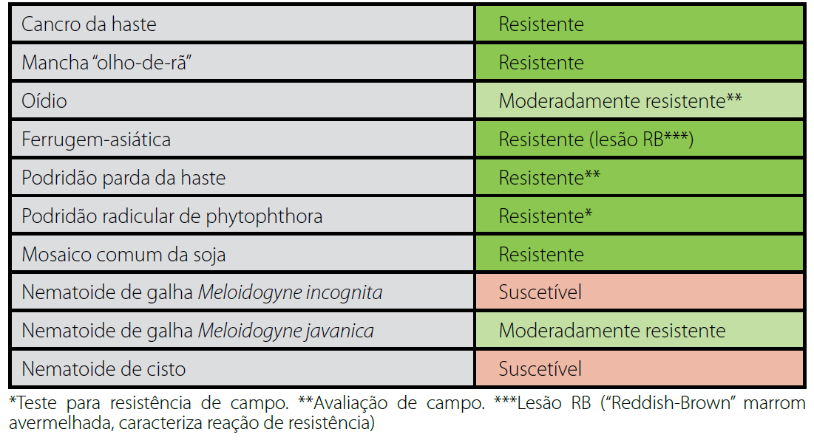
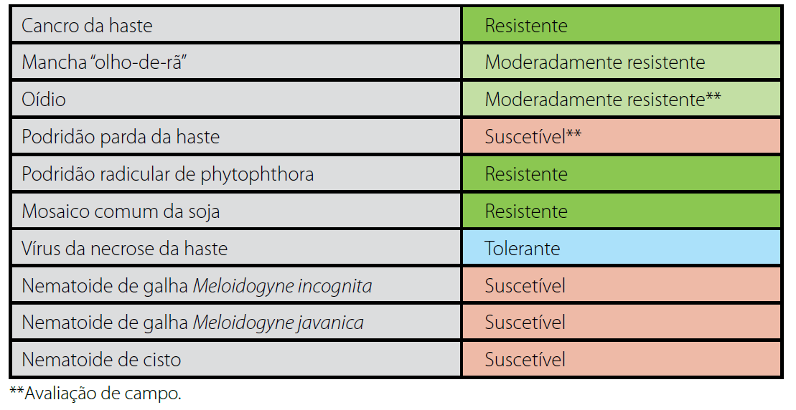

Slide 61
podridão abacaxi (Thielaviopsis paradoxa)
Guia de pragas e doenças CTC

Slide 67
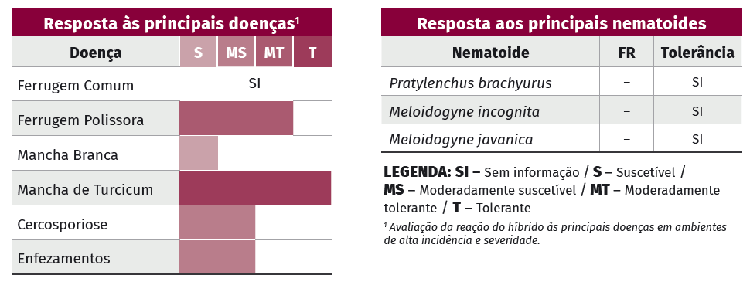
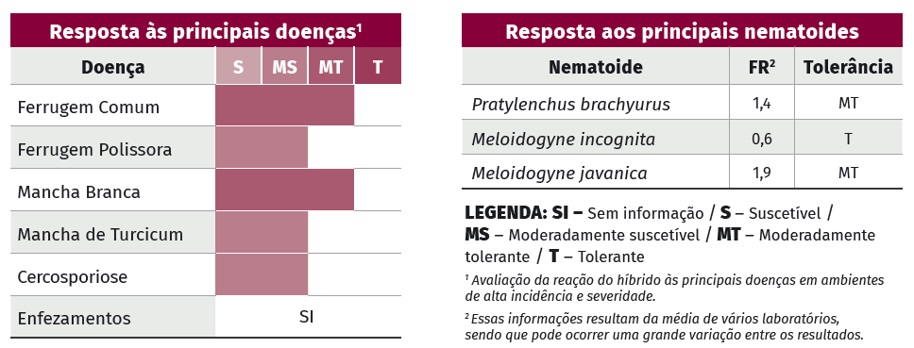

Slide 69
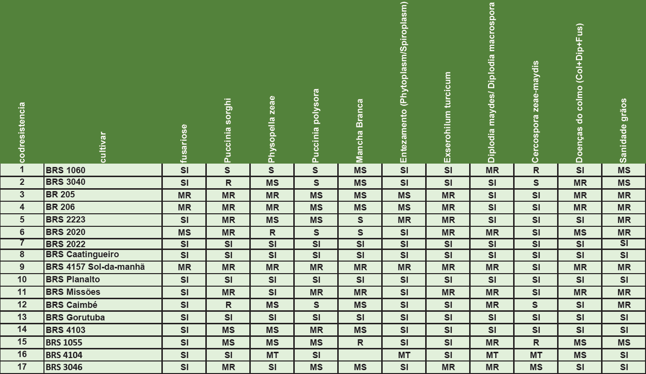
Documentos 223 Embrapa (2018). ISSN 1518-4277

Slide 70
Documentos 263 Embrapa (2021). ISSN 1518-4277

